Slide 1

Arisan
Buat santai aja
Lupakan urusan ribet arisan seperti menulis manual di kertas, sulit dalam mengatur anggota, semua itu bisa dilakukan oleh satu aplikasi.
Prepared by :
Ervin Ahmad Nur Hidayanto (4311801010)
One Agustiranda (4311801022)

Slide 2
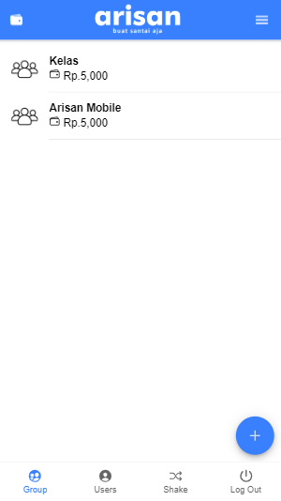
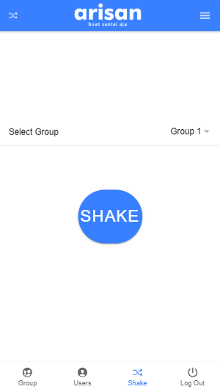
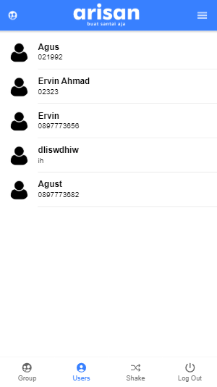
Fitur Utama
User Management
Group Management
Payment Management
Shake

Slide 3
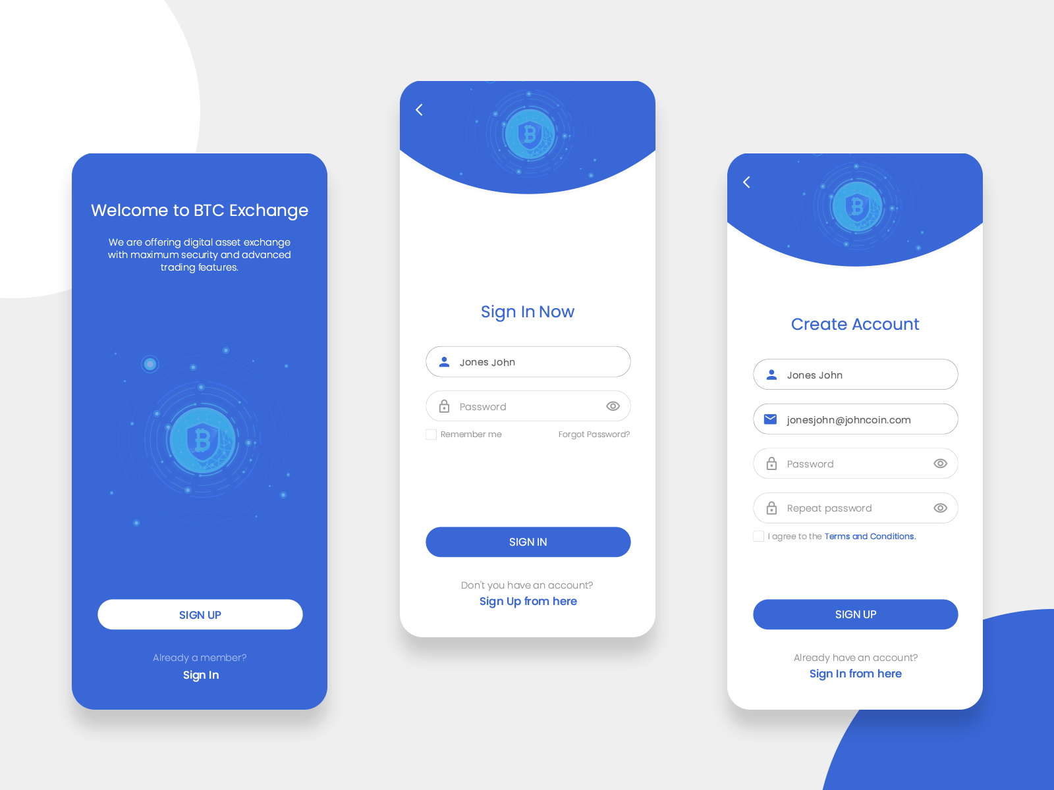
Acuan Design
https://dribbble.com/shots/10453099-Sign-In-Sign-Up

Slide 4
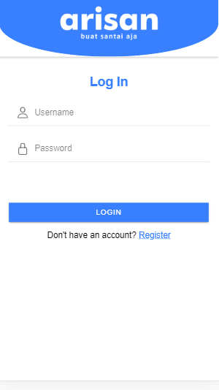
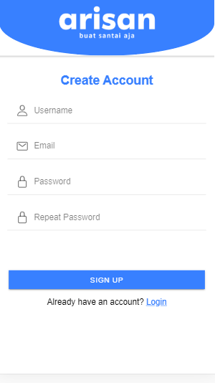
Implementasi Design

Slide 5

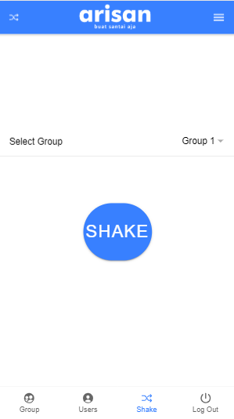
Implementasi Design

Slide 6
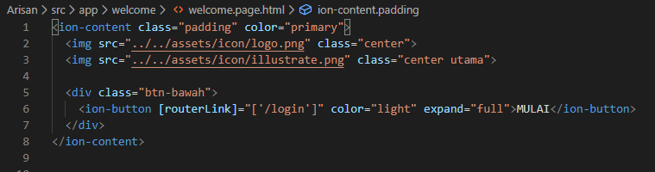
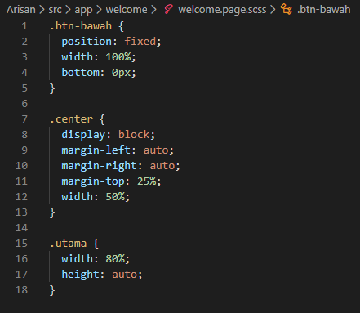
HTML
SCSS
WELCOME PAGE

Slide 7
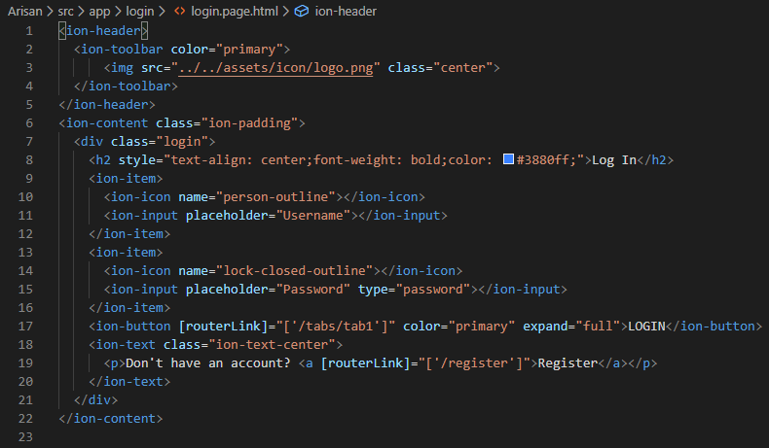
HTML
SCSS
LOGIN PAGE

